Slide 1
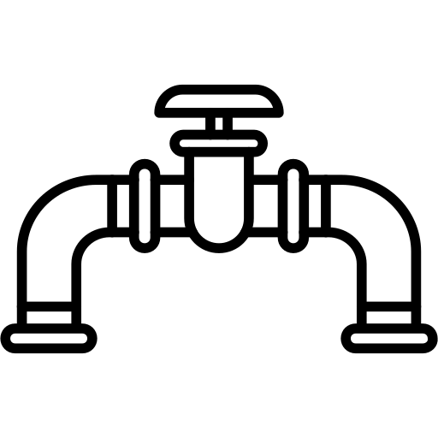
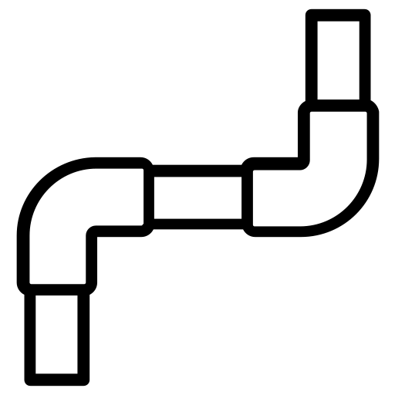

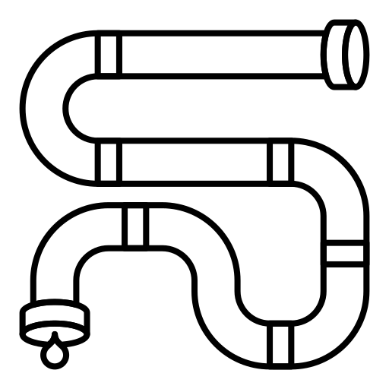
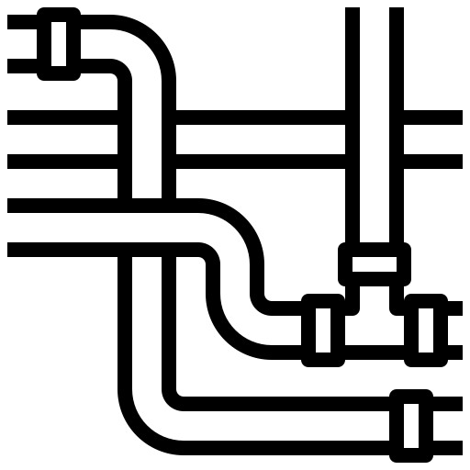

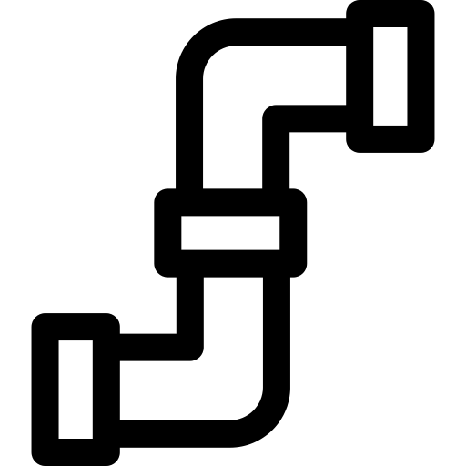

Pipelined CPU

Slide 2
PIPELINING
Not pipelined
30 دقیقه فرض کنید هر کار - شستشو، خشک کردن، تا کردن، ذخیره کردن - و اینها
وظایف جداگانه از سخت افزار جداگانه استفاده می کنند و بنابراین می توانند با هم تداخل داشته باشند
Pipelined

Slide 3
SINGLE CYCLE VS. PIPELINED PERFORMANCE

Slide 4
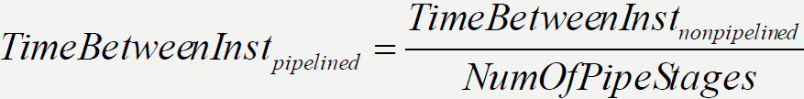
PIPELINING: KEEP IN MIND
•Pipelining does not reduce latencyof a single task, it increases throughputof entire workload
•Pipeline rate limited by longest stage
–potentialspeedup = numberpipe stages
–unbalanced lengthsof pipe stages reduces speedup
•Time to fillpipeline and time to drainit –when there is slackin the pipeline –reduces speedup
•If the stages are perfectly balanced, the time between instructions on the pipelined processor is:
• لوله گذاری تأخیر یک کار را کاهش نمی دهد، کل حجم کار را افزایش می دهد
• نرخ خط لوله با طولانی ترین مرحله محدود شده است
-سرعت پتانسیل = مراحل شماره لوله
-طول نامتعادل مراحل لوله سرعت را کاهش می دهد
•زمان برای پر کردن خط لوله و زمان تخلیه - زمانی که خط لوله شل است - سرعت را کاهش می دهد
•اگر مراحل کاملاً متعادل باشند، زمان بین دستورات روی پردازنده خط لوله شده است:

Slide 5
PIPELINING MIPS
•What makes it easy with MIPS?
–all instructions are the same length
•so fetch and decode stages are similar for all instructions
–just a few instruction formats
•simplifies instruction decode and makes it possible in one stage (which means smaller pipelines)
–memory operands appear only in load/stores
•so we can use execute stage to calculate memory address and access memory in memory stage
–operands are aligned in memory
•We do not need two data memory access for one instruction. one data transfer instruction requires one memory access stage
• چه چیزی آن را با MIPS آسان می کند؟
- طول تمام دستورالعمل ها یکسان است
بنابراین مراحل واکشی و رمزگشایی برای همه دستورالعمل ها مشابه هستند
-فقط چند فرمت دستورالعمل
رمزگشایی دستورالعمل را ساده می کند و آن را در یک مرحله ممکن می کند (که به معنای خطوط لوله کوچکتر است)
-عملگرهای حافظه فقط در load/stores ظاهر می شوند
بنابراین می توانیم از مرحله اجرا برای محاسبه آدرس حافظه و دسترسی به حافظه در مرحله حافظه استفاده کنیم
- عملوندها در حافظه تراز می شوند
• ما برای یک دستور نیازی به دو دسترسی به حافظه داده نداریم. یک دستورالعمل انتقال داده به یک مرحله دسترسی به حافظه نیاز دارد

Slide 6
PIPELINING HAZARDS
–structural hazards: different instructions, at different stages, in the pipeline want to use the same hardware resource
–control hazards: succeeding instruction, to put into pipeline, depends on the outcome of a previous branch instruction, already in pipeline
–data hazards: an instruction in the pipeline requires data to be computed by a previous instruction still in the pipeline
•Before actually building the pipelined datapath and control we first briefly examine these potential hazards individually…
- خطرات ساختاری: دستورالعمل های مختلف، در مراحل مختلف، در خط لوله می خواهند از یک منبع سخت افزاری استفاده کنند.
- مخاطرات کنترل: دستورالعمل بعدی، برای قرار دادن در خط لوله، بستگی به نتیجه یک دستورالعمل شاخه قبلی دارد، که قبلاً در خط لوله است.
- خطرات داده: یک دستورالعمل در خط لوله نیاز به محاسبه داده ها توسط دستورالعمل قبلی دارد که هنوز در خط لوله است.
•قبل از ساختن مسیر داده خط لوله و کنترل، ابتدا به طور مختصر این خطرات بالقوه را به صورت جداگانه بررسی می کنیم…

